Slide 1
3-7 逸度和逸度因子的求取
Fugacity and Fugacity Factor

Slide 2
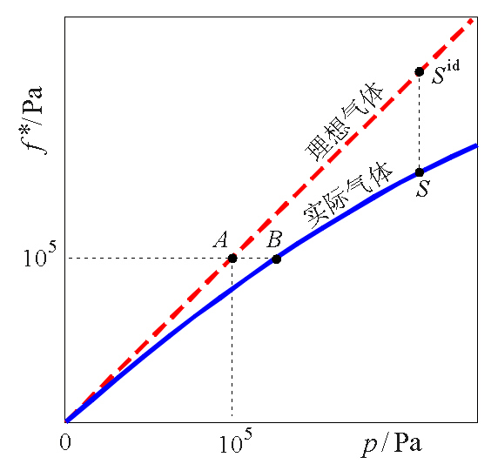
温度和组成一定
两点化学势之差代表逸度因子
逸度的参考状态点
不要把B当作逸度的参考状态点

Slide 3
过程1
设计过程计算两者化学势之差！
过程2
1
2
理想气体
μ^{i.g.},T,p
S^{id}点
理想气体
T, p→0
实际气体
T, p→0
实际气体
μ,T,p
S点
p→0，实际气体与理想气体无差别

Slide 4
以纯物质为例：
过程1
过程2

Slide 5
纯物质
混合物

Slide 6
了解一下：用状态方程计算逸度因子
纯物质状态方程一般将压强表示为温度和摩尔体积的函数：
但逸度因子积分式以压强为积分变量：
积分变量必须由压强换成体积才能方便使用状态方程：
逸度因子中的V_{m}dp和(RT/p)dp分别代表实际气体和理想气体的化学势等温微变，因此，上述压强对体积的偏导数应该分别由实际物质状态方程和理想气体状态方程来计算：

Slide 7
了解一下：用状态方程计算逸度因子
积分上下限也必须作相应改变，压强为零时，无论实际流体还是理想气体的体积都是无穷大，当压强为体系压强时，应该分别由实际流体状态方程和理想气体状态方程计算得到此压强下实际流体体积和理想气体体积：
由上两式得：
最终结果中的V_{m}须由实际状态方程算得。

Slide 8
了解一下：用状态方程计算逸度因子
例：纯范德华流体的逸度因子。

Slide 9
了解一下：用状态方程计算逸度因子
混合物的状态方程形式与纯物质类似，计算逸度因子时仍然需要将积分变量换成体积，这里用体积比用摩尔体积方便：
(p,V,n_{i})循环关系式：
最后得：

Slide 10
了解一下：用状态方程计算逸度因子
例：范德华流体混合物各组分逸度因子。混合物的范德华方程形式不变，与纯物质相同：
“混合”主要体现在方程参数a和b与组成 n_{i} 的函数关系上，称为混合规则，比如，常用的一种混合规则
有了混合规则，就可以由状态方程求出偏导数(∂p/∂n_{i})_{T,V,nj≠i}，将其代入逸度因子公式计算得：

Slide 11
普遍化逸度因子图(generalized fugacity-factor chart)
例：求CH₄在12℃，19.0MPa时的逸度。
解：查表得CH₄的T_{c}=190.7K，p_{c}=4.64MPa，则T_{r}=1.5，p_{r}=4.1，由上图读出φ*=0.8，逸度为 f*= pφ*=15.2MPa.

Slide 12
混合物中各组分的逸度因子
路易斯–兰德尔规则
混合物中各组分的逸度因子近似等于其纯物质的逸度因子。

